Slide 1
Хочешь новых ощущений???

Slide 2
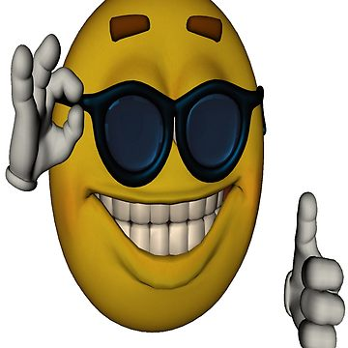
Тогда вот вам мегапроект от
Коти и Боси!!!!!!!
Раскраска!!!!!!!!!!!!!

Slide 3
В ней можно………..
Раскрашивать
!!!!!!!!!!

Slide 4
Мы старались и сделали
кучу классов!!!!!!!!
Прямо как у меня в
ОДНОКЛАССНИКАХ
!!!!!))))))!0))00!))

Slide 5
А если будет время….
Мы сделаем еще больше
уровней!!!!!!!!!!!!!!!!

Slide 6
Спасибо за
внимание!!!!!!!!!!!!!!!

